Slide 1
第十一章 GUI编程
1
图形用户界面
2
容器和组件
3
布局管理器
4
AWT组件
5
菜单设计

Slide 2
Java图形用户界面基础
AWT (Abstract Window Toolkit)
组件一律是 heavyweight（重组件）
AWT把显示组件和处理组件事件的工作交给本地组件（同位体）来完成。
Swing
组件大部分都是 lightweight（轻组件）
轻组件没有同位体，把显示组件和处理组件事件的工作交给相应的UI代表来完成。

Slide 3
Java图形用户界面基础

Slide 4
Java AWT包功能分组
GUI类
Component的所有子类，布置管理器类。
菜单类
包括MenuBar、Menu、MenuItem、CheckboxMenuItem、PopupMenu和MenuShortcut类。
图形类
Graphices，Image，Color，Font，FontMetrios类。
几何类
包括Point，Polygon，Dimension，Rectangle四个类。
事件类
AWTEvent和Event类，完成对事件的响应。
其他类
包括MediaTracker，Toolkit等。

Slide 5
图形用户界面的构成
容器
容器是用来组织其他界面成分和元素的单元。
Container的直接或间接子类创建的对象称为容器。
控制组件
与容器不同，控制组件是图形用户界面的最小单位之一，它里面一般不再包含其他的成分。
用户自定义成分

Slide 6
GUI程序的编写
GUI程序的基础：
布置管理器、容器和部件是设计GUI程序的基础。
几乎所有的GUI程序编写步骤：
选择容器。
为容器选择一种布置管理器。
将部件加入到容器中。

Slide 7
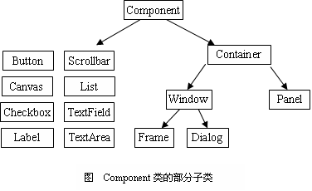
java.awt包中一部分类的层次关系

Slide 8
容器（Container ）
容器的主要作用和特点有：
容器有一定的范围。
容器有一定的位置。（这个位置可以是屏幕四角的绝对位置，也可以是相对于其他容器边框的相对位置）
容器中可以包含其他的许多界面元素。（当容器被打开显示时,它上面的元素也显示出来，当容器被关闭和隐藏时,它所包含的元素也一起被隐藏。）
容器可以按一定的规则来物理地安排它所包含的元素（如这些元素的相对位置关系、它们的的前后排列关系等。）
容器可能被包含在其他容器之中。
Example.java

Slide 9
容器（Container ）
AWT中的容器
Window
Frame
Dialog
Panel
Applet

Slide 10
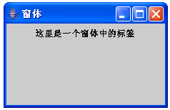
Frame 窗体
介绍：Frame是一个带有边框、标题栏、菜单的图形容器。
构造方法：
Frame() 创建一个空白框架
Frame(String s) 创建一个使用 s 做标题的框架。
Frame类常用的方法：
public void setIconImage(Image image)：设置窗体显示的图标
public void setMenuBar(MenuBar menubar)：加载窗体使用的菜单对象
public void setLayout(LayoutManager manager)：设置窗体使用的布局管理器

Slide 11
Frame 窗体
public void dispose()
//可以撤销当前窗口，释放窗口所使用的资源
Frame是Window的子类，凡是Window子类的对象都引发WindowEvent事件。
当一个Frame窗口被激活、撤销激活、打开、关闭、最小化或撤销最小化，就会引发窗口事件，获得监视器的方法如下：
public void addWindowListener (WindowListener)

Slide 12
Panel 面板
面板是一个简单的容器类。一个面板提供装载其它组件的空间，包括装载其它的面板。面板的默认布局控制器是FlowLayout。
Panel主要构造器和方法：
public Panel()：创建一个默认布局管理器的面板。
public Panel(LayoutManager layout)：创建一个指定布局管理器的面板，LayoutManager layout为指定的布局管理器。
public Component add(Component comp)：在当前面板中添加一个组件

Slide 13
布局管理器
在实际编程中，我们每设计一个窗体，都要往其中添加若干组件。为了管理好这些组件的布局，我们就需要使用布局管理器。
Java在布局管理上采用了容器和布局管理分离的方案。
容器只管将其组件放入其中（使用add()方法）。
如何放置组件的布局管理交给专门的布局管理器类（LayoutManager）来完成：
setLayout(new 布局设计方式());

Slide 14
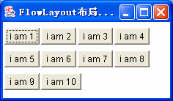
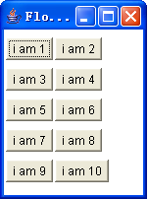
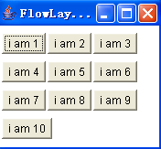
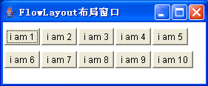
流式布局设计方式
java.awt包中的布局类：
FlowLayout
将组件按从左到右而后从上到下的顺序依次排列，一行不能放完则折到下一行继续放置。

Slide 15
FlowLayout
构造器定义：
public FlowLayout();
public FlowLayout(int align);
public FlowLayout(int align, int hgap, int vgap);
FlowLayout类定义有三个对齐常量：
LEFT表示部件从左至右顺序放置，
CENTER表示部件从中间开始放置，
RIGHT表示部件从右至左放置。
缺省的对齐参数是CENTER。
FlowLayoutTest.java

Slide 16
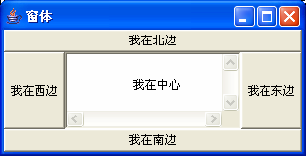
BorderLayout
java.awt包中的布局类：
BorderLayout
将组件按东、南、西、北、中五个区域放置，每个方向最多只能放置一个组件。
BorderLayoutTest.java

Slide 17
BorderLayout（边框布局）
构造函数
BorderLayout();
//各组件纵、横间距为0
BorderLayout(int hgap, int vgap);
//hgap横间距，vgap纵间距，象素为单位
add (组件,位置);
位置可取值：
BorderLayout.NORTH[WEST,CENTER,EAST,SOUTH]

Slide 18
CardLayout（卡片布局）
使用CardLayout 的容器可以容纳多个组件，但同一时刻容器只能从这些组件中选出一个来显示，这个被显示的组件将占据所有的容器空间。
add(组件名称, 组件 )；
调用CardLayout的方法：
Show(容器名con,组件名s)
first(con)，last(con)，next(con)，previous(con)和show(con,s)方法均可使卡 片成为可见的。
CardLayoutTest.java

Slide 19
GridLayout（网格布局）
GridLayout的布局策略是把容器划分成若干行乘若干列的网格区域，组件就位于这些划分出来的小格中。GridLayout比较灵活，划分多少网格由程序自由控制，而且组件定位也比较精确。
由于GridLayout布局中每个网格都是相同大小并且强制组件与网格的大小相同，使得容器中的每个组件也都是相同的大小，显得很不自然。为了克服这个缺点，你可以使用容器嵌套策略。

Slide 20
GridLayout（网格布局）
构造函数
Gridout(int m,int n);
//m行数，n列数
Gridout(int m,int n, int hgap, int vgap);
调用add ()方法按顺序加入组件。
若希望某个网格为空，可以为它加入一个空标签。
add(new Label());
GridLayoutTest.java
GridBagTest.java

Slide 21
组件
AWT 部件是指 Component 子类生成的对象,是设计 GUI 程序的基本元素。
方法涉及到事件注册、组件移动和尺寸、位置设置、图形和风格相关、布局管理和容 器绘制、父子组件获取、状态设置及判断、图象处理、组件对等、菜单等相关的方法。
学习组件，Button, Label, Checkbox, Choice, Scrollbar, TextField, TextArea, Canvas的属性和功能
综合使用容器和组件构造一个程序UI

Slide 22
按 钮
Button按钮是图形界面最常用的一个构件。
Button常用的构造器和方法：
public Button(String lable) 定义指定标签的按钮，String label为指定标签。
public String getLabel() 返回按钮的标签。
public synchronized void setLabel(String label) 设置按钮的标签为String lable。
ButtonTest.java

Slide 23
标 签
标签是用来显示一段文字或是一个图片，标签无法接收键盘的信息输入，只能作为其它元件的提示。
public Label() 构造一个空白的Label组件。
public Label(String s, int align) ，s表示标签显示内容，align为对齐方式。
public Label(String text) 构造一个含有文字的Label组件，文字的默认排列方式是Label.LEFT.
public void setText(String text) 设置标签的文字。
public String getText( ) 返回标签的文字。
LabelTest.java

Slide 24
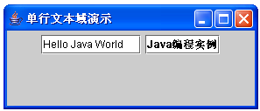
单行文本域
Java中单行文本域使用TextField类来描述，提供对单行文本的编辑。
TextField类常用构造器和方法：
public TextField() 构造一个新的单行文本域。
public TextField(String text) 构造一个有初始文字的单行文本域；
public TextField(int columns) 构造一个空的单行文本域，指定长度。
public void setText(String s) 设置输入文本内容。
public String getText( ) 获取文本显示字体。
TextFieldTest.java

Slide 25
多行文本域
多文本域是用来编辑多行文本，TextArea类的构造器及主要方法：
TextArea() 构造一个新的文本域
TextArea(int rows, int columns) 构造一个指定显示行数和宽度的文本域
TextArea(String text) 构造一个具有初始文字的文本域
public void append(String str) 向文本域追加文字。
public void setColumns(int columns) 设置文本域列宽。
public void setFont(Font f) 设置文本域内显示字体。
public void setRows(int rows) 设置文本域显示行数。
TextAreaTest.java

Slide 26
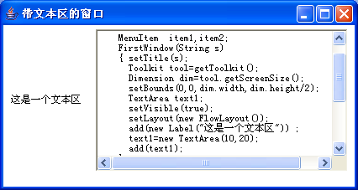
文本区
java.awt包中的类TextArea类是专门用来建立文本区的，即TextArea创建的一个对象称做一个文本区。用户可以在文本区输入多行的文本。

Slide 27
TextArea类主要方法
TextArea(int x,int y) 使用这个构造方法创建文本区对象，文本框可见行数和列数数分别为x和y。文本区有水平和垂直滚动条。
public void setText(String s) 文本区对象调用该方法可以将文本区中的文本设置为参数s指定的文本，文本区中先前的文本将被清除。
public String getText() 文本区对象调用该方法可以获取文本区中的文本。
public void append(String s) 文本区对象调用该方法可以在文本区中尾加文本 .
addTextListener(TextListener) 文本区对象调用该方法可以向文本框增加文本监视器。

Slide 28
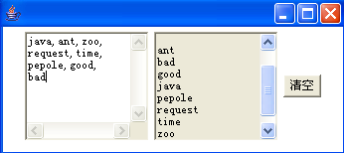
例子： TextArea类

Slide 29
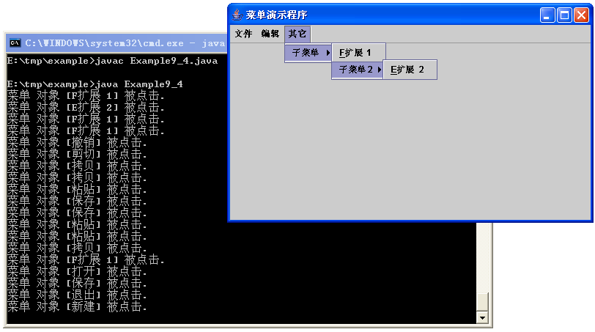
菜 单
菜单是标题栏下面的一行文字部分。菜单是应用程序中最常用的组件。
1. 构建菜单
Menu f = new Menu("文件");
2. 菜单事件
使用ActiveEvent类中的getActionCommand()方法。
3. 菜单助记符和快捷键
所谓助记符是快速让用户认识菜单，通常使用大写字母表示。

Slide 30
第十三章 AWT事件处理
1
事件定义
2
委托事件模型
3
事件类型
4
事件处理

Slide 31
事件定义
事件
当用户对GUI界面进行操作时，就将引发一个事件。
事件直接来源于用户对AWT部件的操作，不同的部件将产生不同的事件

Slide 32
事件定义
事件源：产生事件的对象；
事件处理器（监听器）：负责处理事件的方法。
事件对象用于在事件源与事件处理器间传递信息的桥梁。
当事件源产生事件时，通过事件调用监听器相应的事件处理方法。

Slide 33
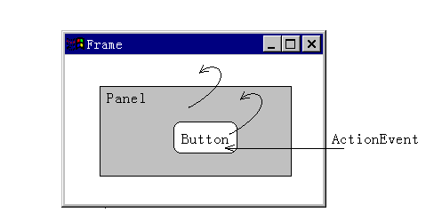
事件定义
等级事件模型(Hierarchal Event Model)
事件产生后，首先被传递给相关的部件，如果部件没有处理该事件，则事件被自动传递给部件的上层容器，如果仍然没有被处理，则继续传递给再上一层的容器，直到事件被某一容器处理或达到最外层容器而被丢弃

Slide 34
事件定义
委托事件模型(Delegation Event Model)
事件不但被传送给产生事件的部件，而且还传送给所有希望收到事件的其它部件或容器，这些部件或容器已注册为事件处理者，又称这些部件或容器为事件监听者(listener)。

Slide 35
委托事件模型
委托事件模型包括建立监听器，注册事件源并进行事件处理三个操作
事件源产生一个事件,并把这个事件发送到一个或多个监听程序,监听程序只是等待这个事件并处理它,然后返回.
监听程序必须注册一个事件源,才能接收这个事件,这个过程是自动的.监听程序必须实现接收和处理这个事件的方法。

Slide 36
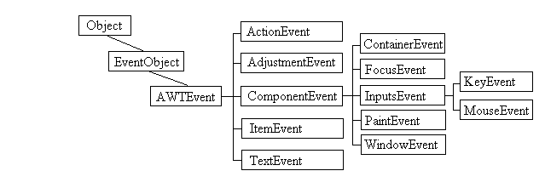
事件类型
Java定义了AWTEvent类，它是AWT中所有事件的根类
EventTest3.java

Slide 37
ActionEvent事件
public void addActionListener (ActionListener)
public void actionPerformed (ActionEvent e)
相关组件：
TextField
Button
MenuItem

Slide 38
TextEvent事件
public void addTextListener(TextListener)
public void textValueChanged(TextEvent e)
相关组件：
TextArea
TextFieldEvent.java

Slide 39
ItemEvent事件
public void addItemListener(ItemListener)
public void ItemStateChanged (ItemEvent e)
相关组件：
Checkbox //选择框
CheckboxGroup //多选一选择框
Choice //下拉列表
List //滚动列表
CheckboxEvent.java
ChoiceEvent.java

Slide 40
窗口事件
Frame是Window的子类，凡是 Window子类创建的对象都可以发生WindowEvent类型事件，即窗口事件。
当一个Frame窗口被激活、撤销激活、打开、关闭、最小化或撤销最小化，就会引发窗口事件，获得监视器的方法如下：
public void addWindowListener(WindowListener)

Slide 41
WindowListener接口
public void windowActivated(WindowEvent e) 当窗口从非激活状态到激活时，窗口的监视器调用该方法。
public void windowDeactivated(WindowEvent e) 当窗口激活状态到非激活状态时，窗口的监视器调用该方法。
public void windowClosing(WindowEvent e) 当窗口正在被关闭时，窗口的监视器调用该方法。
public void windowClosed(WindowEvent e) 当窗口关闭后，窗口的监视器调用该方法。
public void windowIconified(WindowEvent e) 当窗口图标化时，窗口的监视器调用该方法。
public void windowDeiconified(WindowEvent e) 当窗口撤消图标化时，窗口的监视器调用该方法。
public void windowOpened(WindowEvent e) 当窗口打开时，窗口的监视器调用该方法。

Slide 42
MouseEvent事件
获得监视器的方法如下：
public void addMouseListener(MouseListener)
MouseListener接口：
mousePressed(MouseEvent e)//按下鼠标
mouseReleased(MouseEvent e)//释放鼠标
mouseEntered(MouseEvent e)//鼠标进入容器
mouseExited(MouseEvent e)//鼠标离开容器
mouseClicked(MouseEvent e)//单击鼠标
MouseMotionListener接口：
mouseDragged(MouseEvent e)
//负责鼠标拖动事件
mouseMoved(MouseEvent e)
//负责鼠标移动事件
mouse/MouseTest.java

Slide 43
KeyEvent事件
获得监视器的方法如下：
public void addKeyListener(KeyListener)
KeyListener接口：
keyPressed(KeyEvent e)//按下键盘
keyReleased(KeyEvent e)//释放键盘
keyTyped(KeyEvent e)//按下并释放键盘

Slide 44
The End…

